Slide 1
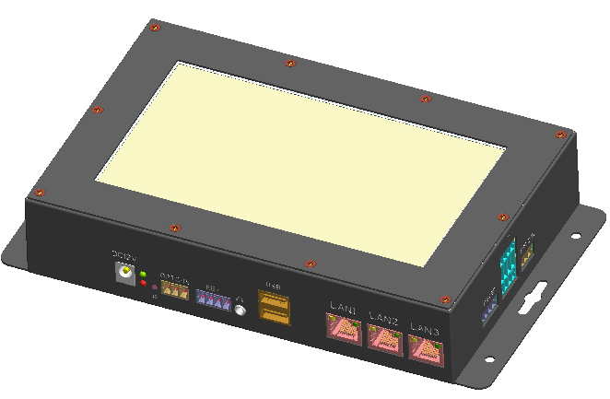

EIC-C1-L
工业显示产品嵌入式主机
旷明智能
V 1 . 0

Slide 2








产品特点 Product features
双核64位处理器
双核Dual-Core A7,up to 743MHz
集成GPU/VPU/NPU
OpenGL ES3.2/2.0， Vu lkan1 .1 4 K @ 6 0 fps H . 2 6 5 / VP 9 视 频 解 码 1 0 8 0 P @ 1 0 0 fps H . 2 6 5 视 频 编 码 1TOPs算力NPU
支持多种操作系统
支持Android、Ubuntu、Debian 等多种操作系统， 系统运行稳定可靠 可 针 对 行 业 定 制 优 化
32GB大内存
最 高 可 配 32 G B 内 存 容 量 响应速度更快， 可满足对内存要求高 存 储 容 量 大 的 产 品 应 用 需 求
强大的网络通讯功能
双 路 1 0 0 0 M bp s （RJ 4 5 ） 以 太 网 2 . 4 G / 5 G 双 频 W i F i 、 蓝 牙 5 . 0 可扩展 4G LTE
丰富的扩展接口
Control Port（RS232 * 1、RS485 * 1） 、 双 千 兆 以 太 网 （RJ 4 5 ）、MIPI CSI*1、MIPI DSI*1、 USB3.0、USB2.0*2

Slide 3

规格参数 Specifications
 | 类 | 型 | 主要参数
SOC |  |  | QM108H
CPU |  |  | 双核64位Dual-Core处理器， 22nm先进工艺， 主频最高743MHz,双核协处理器，最高支持400MHz
GPU |  |  | ARM G52 2EE图形处理器， 支持OpenGL ES 1.1/2.0/3.2， OpenCL 2.0，Vulkan 1.1， 内嵌高性能2D加速硬件
NPU |  |  | 1.5Tops 支持的数据格式 Feature map:s16/s8/u8;Weight: s16/s8/s4,支持 winograd 加速,
编解码 |  |  | 3840x2160@30fps H.265/H.264 解码 +3840x2160@30fps H.265/H.264 编码,4x1080p@30fps JPEG 解码或 4x1080p@30fps JPEG 编码，最大幅面支持 16Kx16K
内存 |  |  | 2GB DDR4
显示屏 |  |  | 7寸，1024*600
存储 |  |  | 16GB/32GB eMMC
以太网 |  |  | 一个wan, 两个lan，全部独立网口
无线网 |  |  | 2.4G/5GHz 双频WiFi, 802.11 a/b/g/n/ac、Bluetooth 4.2， 可扩展4G LTE网络通讯功能
TF 卡 |  |  | 选配
音频 |  |  | 1*3.5mm音频接口
USB |  |  | 2*USB20 HOST
串口 |  |  | DB9接口（1*RS485 + 1*RS232）
电源 |  |  | DC12V（5.5*2.1mm接口，支持9V~24V宽电压输入）
系统 |  |  | 支持Debian系统
尺寸 |  |  | 232mm*132mm*37mm
重量 |  |  | ≈0.72kg
外观 |  |  | 工业级外壳，黑色磨砂表面，无风扇设计
功耗 |  |  | 待机功耗： 0.3W ，典型功耗 ：4.2W ，最大功耗： 7.8W
环境 |  |  | 工作温度： -20℃~60℃, 存储温度： -20℃~70℃, 工作湿度: 10%～90%RH（无凝露）

Slide 4
规格参数 Specifications
 | 类 | 型 | 主要参数
RTC |  |  | 支持RTC
Speaker |  |  | 可选配，默认不上
MIPI CSI摄像头 |  |  | 可选配，默认不上
MIPI DSI |  |  | 可选配，默认不上
SIM卡 |  |  | 可选配，默认不上
V4.2以上 |  |  | 可选配，默认不上
4G模块 |  |  | 可选配，默认上可选配，默认不上
麦克风 |  |  | 可选配，默认不上
胶棒天线 |  |  | 可选配，默认不上

Slide 5

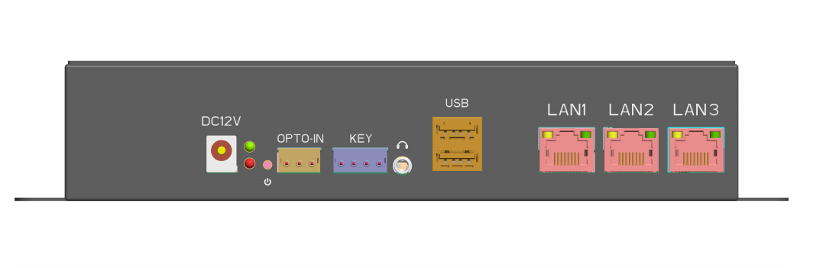

接口描述 Interface description

Slide 6
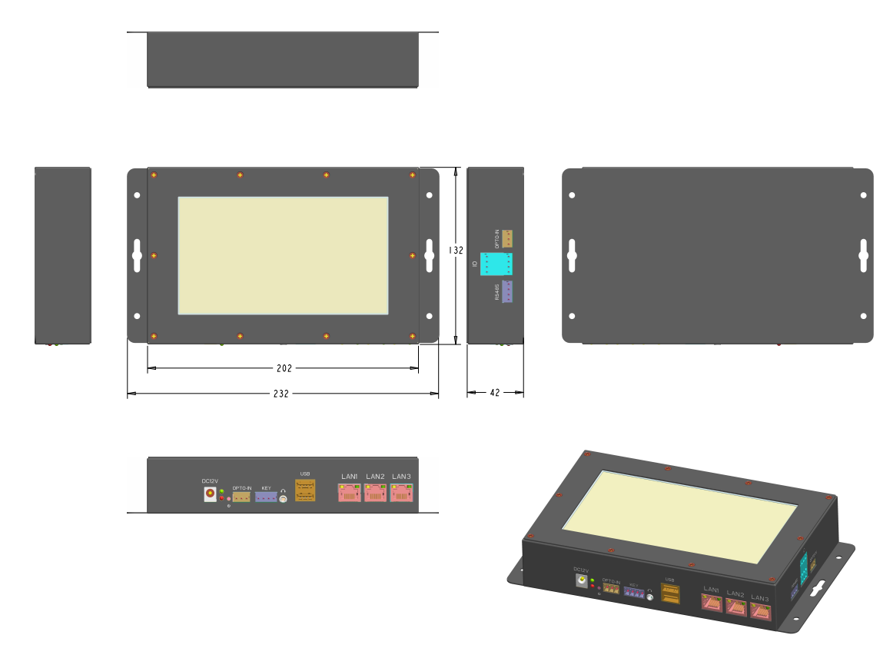

产品尺寸 Dimension

